Slide 1

项目 七
详情页视觉营销设计
视觉营销从入门到精通（微课版）

Slide 2
CONTENTS
目 录
详情页的设计与营销
7.1
制作焦点图
7.2
制作商品卖点图
7.3
制作商品信息展示图
7.4
制作商品细节图
7.5
制作快递与售后图
7.6

Slide 3
重点、难点
教学重点
  掌握商品信息展示方法。
  掌握商品信息展示图的制作方法
  教学难点
  如何使制作的商品信息展示图更加符合需求

Slide 4
本节导读
商品信息展示图不但能展现商品的材质和具体的信息，还能展现尺寸信息，让客户对商品大小一目了然。下面对商品参数的常用表达方式、商品信息的展示方式和信息展示图的制作方法进行介绍。 材质、硬度、品质、厚薄

Slide 5
7.4.1 商品参数的常用表达方式
商品参数的直接输入
商品参数与商品图片的自由组合
常用表达方式
参数与商品两栏排
通栏排参数

Slide 6
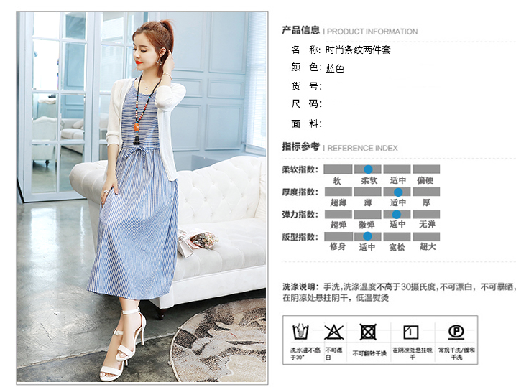
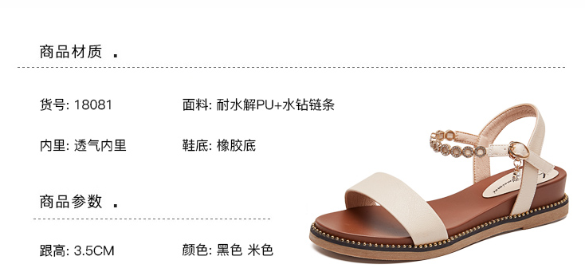

Slide 7
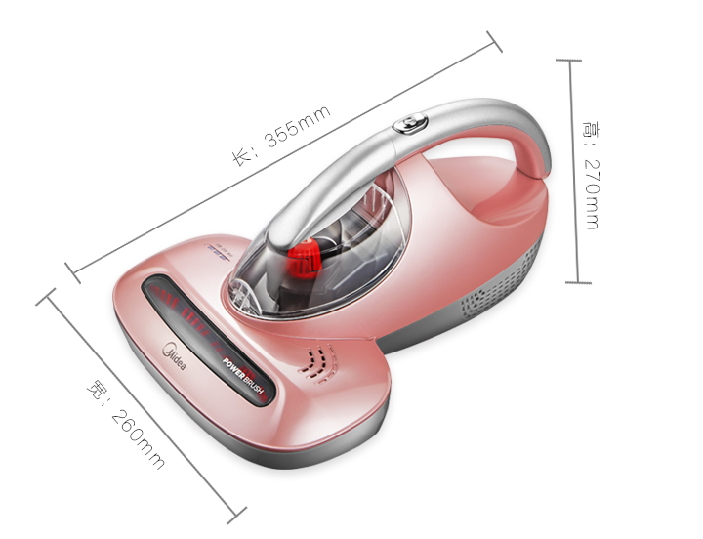
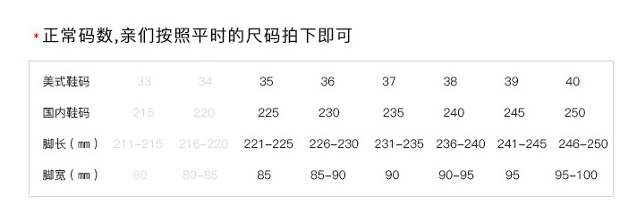

Slide 8
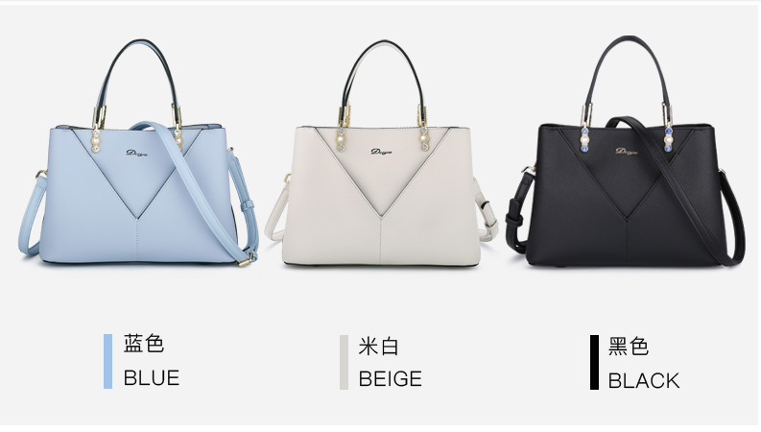

Slide 9
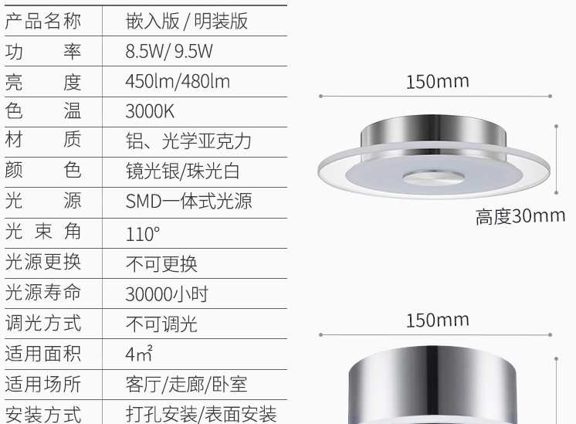

Slide 10
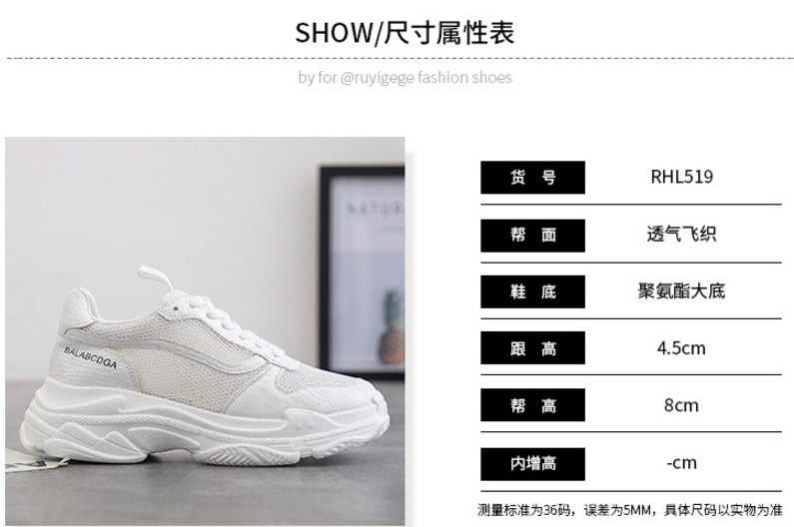
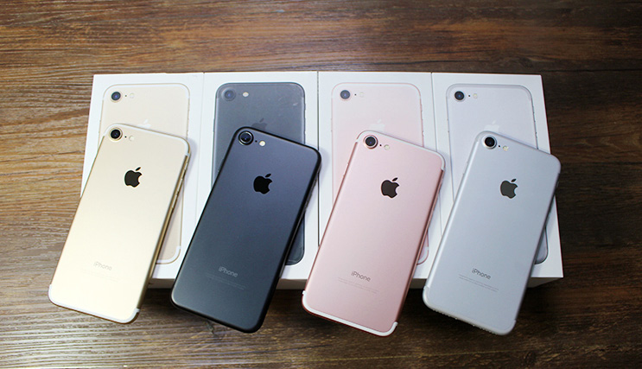
7.4.2 商品信息的展示
由于网上看到的商品是虚拟的，因此要尽可能全面地展示商品信息，才能让客户充分了解该商品。除了基本参数外，卖家通常还需要对商品的颜色和角度进行展示。

Slide 11
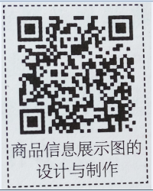
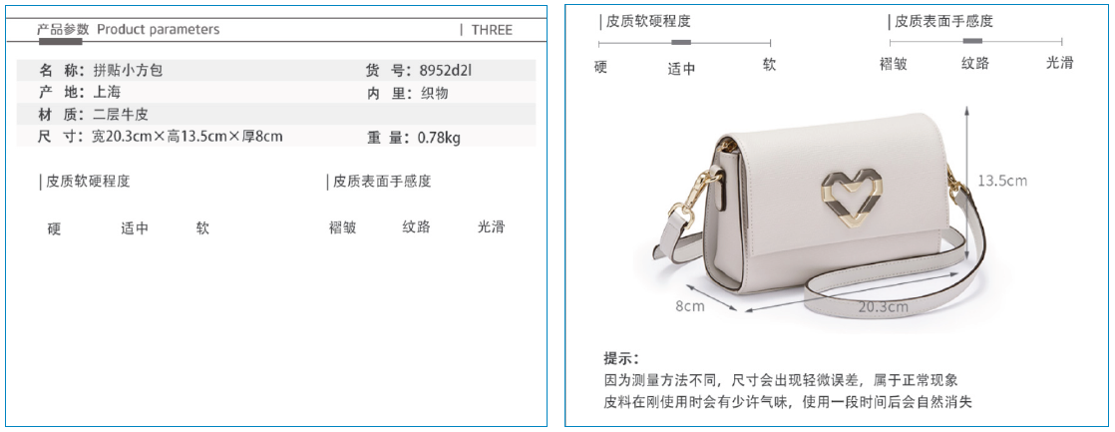
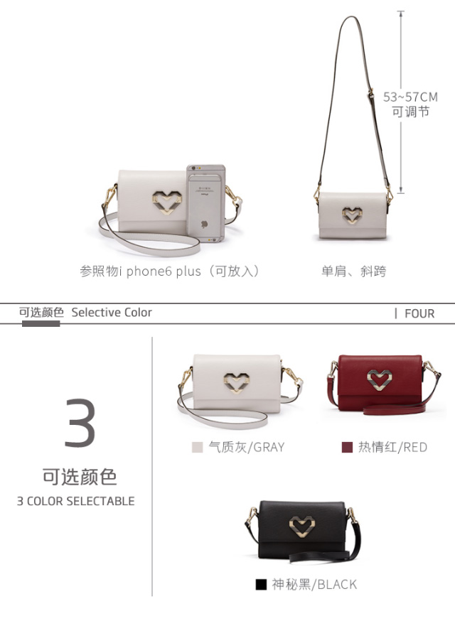
7.4.3 商品信息展示图的设计与制作
1
2
3
Notes:
1.750*2680 px 72dpi rgb
打开“卖点图.psd”将其中的“效果展现”文字及周围的形状内容拖动到图像上方，调整其位置并对内容进行修改
选择矩形工具 绘制 720*30px 大小的巨型，颜色分别为 “#eeeeee” “#3f3e42”
2.皮质软硬程度 下方矩形 27*7px
打开“图片11.jpg” 拖入，调整大小和位置
“Adobe 黑体 std” 输入文字，调大小和位置，完成后使用直线工具在文字下方绘制一条直线
打开“图片12.jpg” 拖入,调整大小和位置
3.选择“产品参数” 部分的文字和形状，复制，调整位置并修改内容

Slide 12
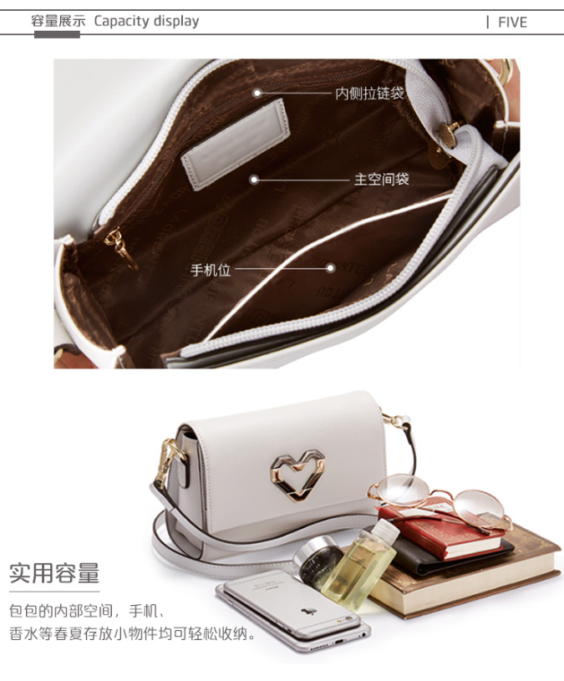
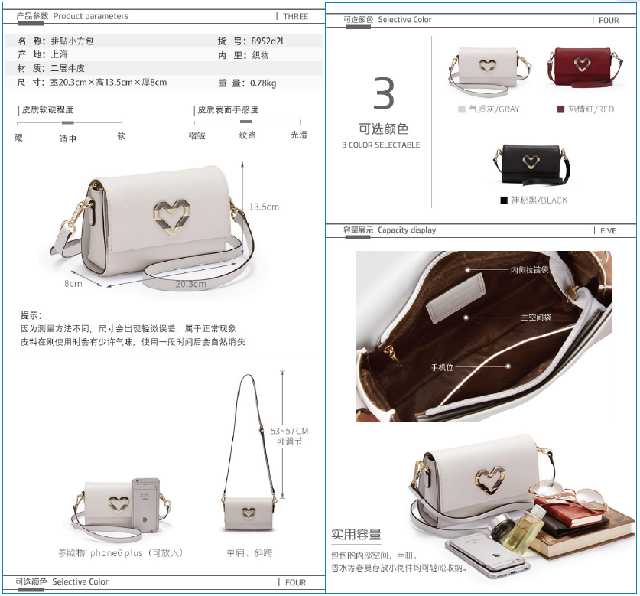
7.4.3 商品信息展示图的设计与制作
4
5
6
Notes:
4. 打开“图片13.jpg” 拖入,调整大小和位置
“方正品尚黑简体” 输入文字，调大小和位置，完成后使用直线工具在文字下方绘制一条直线
5. 选择“产品参数” 部分的文字和形状，复制，调整位置并修改内容
打开“图片14.jpg、图片15.jpg” 拖入,调整大小和位置
“方正品尚黑简体” 输入文字，调大小和位置，完成后使用直线工具在文字下方绘制一条直线

Slide 13
7.4.4 任务实训及考核
序号 | 任务描述 | 任务要求
1 | 制作“女鞋”商品信息展示图，要求在 其中体现女鞋的基础信息和颜色 | 掌握女鞋信息展示图的制作方法
2 | 制作“饮水机”商品信息展示图，要求 在其中体现饮水机的详细尺寸 | 掌握饮水机商品信息展示图的制作方 法

Slide 14
7.4.4 任务实训及考核
序号 | 任务描述 | 分值（100分） | 说明
1 | 简述商品参数的常用表达方式
2 | 简述商品信息的展示内容
3 | 简述商品信息展示图的设计与制作方法

Slide 15

祝：学有所成！
视觉营销从入门到精通（微课版）

